Slide 1
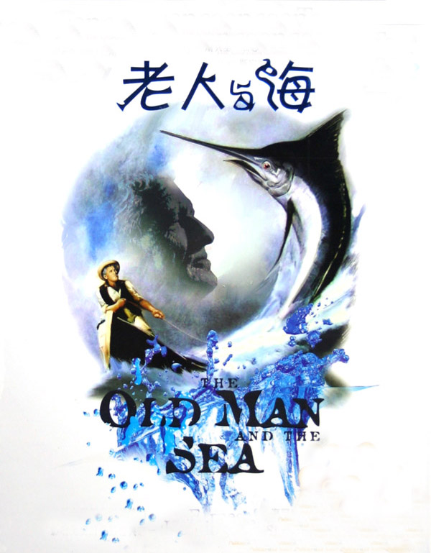
任务一：
分析探究老人与鲨鱼的搏斗。

Slide 2
学习任务一：分析探究老人与鲨鱼的搏斗。
1.老人在什么状况下与鲨鱼接二连三进行搏斗的？
来袭的鲨鱼有什么特征?（导学案P84 3）
2.这样的搏斗中，老人的对手仅仅是鲨鱼吗？
3.你怎样看待老人与鲨鱼搏斗的结果？老人失败了吗？
（导学案P84 4 P85 6）
提示：“大海”“鲨鱼”象征了什么？

Slide 3
海明威1952年9月13日致侨居意大利的美国艺术史家伯纳得·贝瑞孙的信：
“没有什么象征主义的东西。大海就是大海。老人就是老人。孩子就是孩子。鱼就是鱼。鲨鱼就是鲨鱼……人们说什么象征意义，全是胡说。”
“我试图写一个真正的老人，一个真正的孩子，真正的大海，一条真正的鱼和许多真正的鲨鱼。然而，如果我能写得足够逼真的话，他们也许代表许多其他的事物。”

Slide 4
文本一旦外置于作者，成为一个产品，对于这个产物的解读就不由作者说了算，而是读者去解码。每个读者都从自己的角度对文本进行解码。
文本之外无一物。
——法国哲学家、西方解构主义代表人物 雅克·德里达

Slide 5
任务二：
理解圣地亚哥的“硬汉”形象

Slide 6
四次“梦”
段落：5 10 39 47
内心独白
自言自语
四次“出海太远了”
段落：40 68 74 92

Slide 7
人格的伟大和刚强的程度,只有借矛盾对立的伟大和刚强的程度才能衡量出来。
——黑格尔
老渔人在他与海洋的搏斗中表现了可惊的毅力——不是超人的，而是一切人类应有的一种风度，一种气概。海明威最常用的主题是毅力。他给毅力下的定义是：“在紧张状态下的从容。”
——张爱玲《<老人与海>译序》

Slide 8
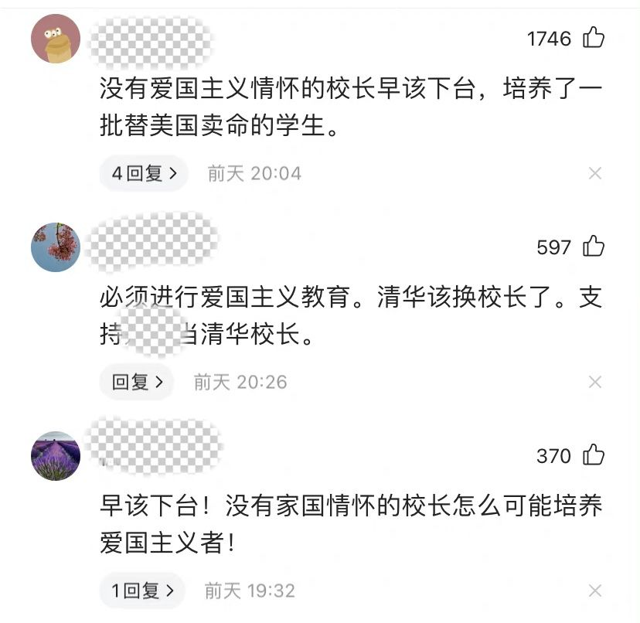
今年7月10日上午，清华大学首封录取通知书发出。随录取通知书一起寄出的，还有校长邱勇给新生的赠书《老人与海》以及致新生的信。
塑造坚韧品格，磨砺勇毅品质

